Slide 1
Introduction
Boltzmann Machine

Slide 2
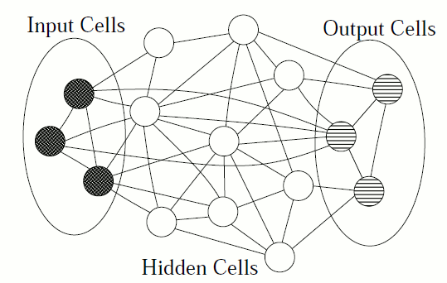
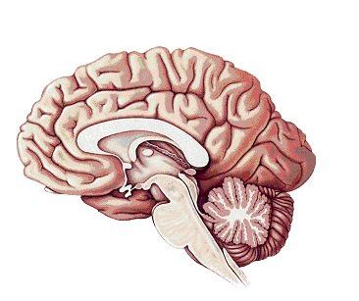
boltzmann machineの目的(1)
神経回路網を模した数理モデル
  hopfield netなどのコネクショニストモデルの１つ
環境からの信号が入力素子 へ
この環境の確率構造Pを神経回路網Wへ写し取る

Slide 3

boltzmann machineの目的(2)
事象
事象
神経回路網が置かれている環境では事象は確率的に発生する
環境での確率的な構造を回路網に写し取りたい
このとき事象は｛0,1｝の2値パターンの組合せで表現される

Slide 4

boltzmann machineの目的(3)
P
P'
KL情報量
KL情報量
  環境の確率構造Pと神経回路網Wを実行したときの確率P'の近さを測る
この値を微分して勾配法を用いることで回路網を修正する

Slide 5




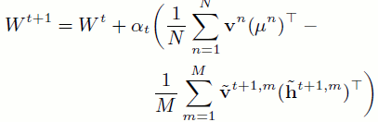
確率構造を写し取れる仕組み
環境がもつ確率構造 pij
回路網を自由に走らせることで得られる p'ij
PとP'のKL情報量を目的関数Gとする
目的関数G(P||P')を結合係数wijで微分
回路網の結合係数を少しずつ修正していく（最急降下法）

Slide 6
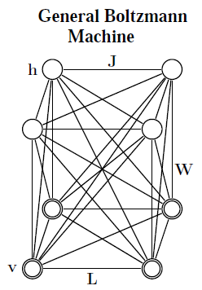
神経回路網の状態
回路状態はエネルギー関数で表される

Slide 7

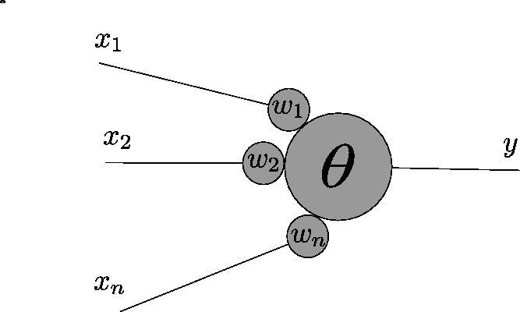

エネルギー関数
エネルギー関数
  重み付き総和
  回路W上の各素子sが同時に１になったとき減少

Slide 8
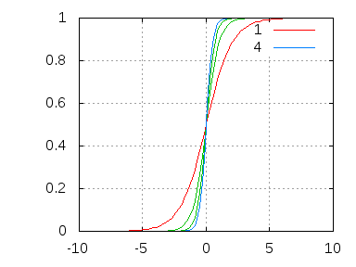

神経細胞の発火確率
非線形関数では微分できない(BPなどで微分が必要)
閾値関数を近似する微分可能な関数が必要

Slide 9



ボルツマン分布
回路状態は状態数 個のマルコフ連鎖
定常分布はユニークでボルツマン分布となる

Slide 10
マルコフ連鎖
回路状態は状態数 個のマルコフ連鎖
定常分布はユニークに定まり，ボルツマン分布となる

Slide 11
Boltzmann machineのアルゴリズム
データ依存期待値
モデル依存期待値
環境が持つ確率構造
回路網を実行したときに出現する確率
訓練データ の期待値を求める
モデルの期待値 を求める
神経回路網を更新

Slide 12
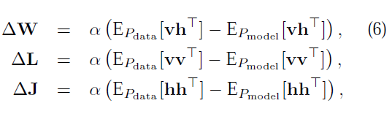
結合状態の更新則
学習係数
データ依存期待値
モデル依存期待値
ここをどうやって推定するか?
Variational
approach
Stochastic approximation
procedure

Slide 13
神経回路網の更新則
データ依存期待値
モデル依存期待値
W
W
-
M
N

Slide 14

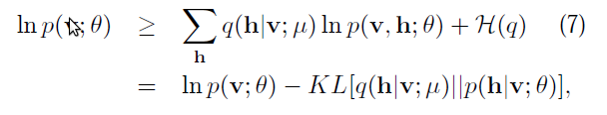
variational learning
訓練データ の対数尤度を最大化
近似事後確率q(h;mu)と真の事後確率p(v;θ)
を間のKL情報量を最小化
パラメータは対数尤度上の下限の勾配により更新

Slide 15

variational learning
mean field fixed point equation
データに依存する期待値
訓練データ から変分パラメータ を獲る

Slide 16



variational learning
mean field fixed point equation
訓練データ から変分パラメータ を獲る

Slide 17
variational learning
naive mean-field approach
  完全に因数分解できるモデル
  単純な手続きで収束がはやい
  確率分布p(h)の近似値
q(h_i=1) = mu → KL情報量

Slide 18
結合状態の更新則
学習係数
データ依存期待値
モデル依存期待値
ここをどうやって推定するか?
variational
approach
stochastic
approximation
procedure

Slide 19


stochastic approximation procedure
現在の状態 から次の状態 を獲る

Slide 20
結合状態の更新則
学習係数
データ依存期待値
モデル依存期待値
ここをどうやって推定するか?
Variational
approach
Stochastic approximation
procedure

Slide 21
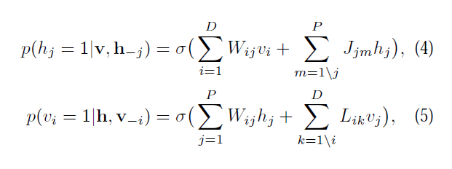
stochastic approximation procedure
transition operator
中身は？
k-step gibbs sampling
可視層vと隠れ層hを交互に遷移

Slide 22
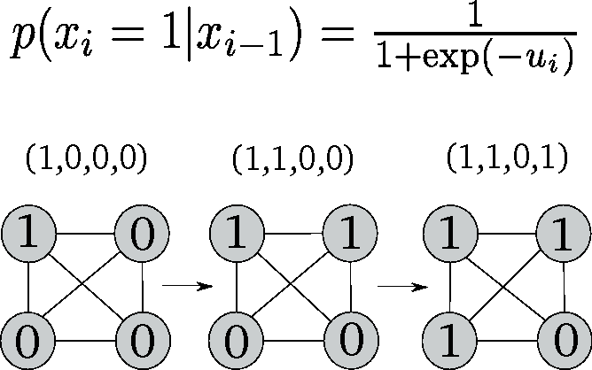
k-step gibbs sampling
(全結合可視素子のみの場合)
1つの神経細胞を選択
確率にしたがい発火させる

Slide 23
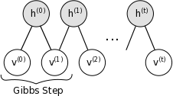




k-step gibbs sampling
(可視素子v,隠れ素子hを持つとき)
k回繰り返す
J
J
j=1
L
L
i=1
隠れ層hの素子をランダムに１つ選択.
eq(4)の確率で発火
可視層vの素子をランダムに１つ選択.
eq(5)で確率で発火

Slide 24
stochastic approximation procedure
M fantasy particle
Robbins-Monro型のアルゴリズム
モデルパラメータの期待値をとる

Slide 25
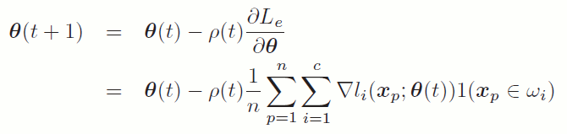


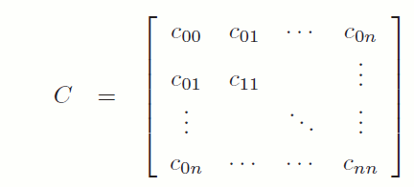

Robbins-Monroアルゴリズム

Slide 26
神経回路網の更新

